Slide 1





KEMENTERIAN DALAM NEGERI
REPUBLIK INDONESIA
KEYNOTE SPEECH
MENTERI DALAM NEGERI
Disampaikan dalam
Rapat Koordinasi Kepala Badan
Pengembangan Sumber Daya Manusia Se- Indonesia
Yogyakarta, 1 Maret 2019
SUKSESKAN
PILPRES DAN
PEMILU 2019

Slide 2


Slide 3
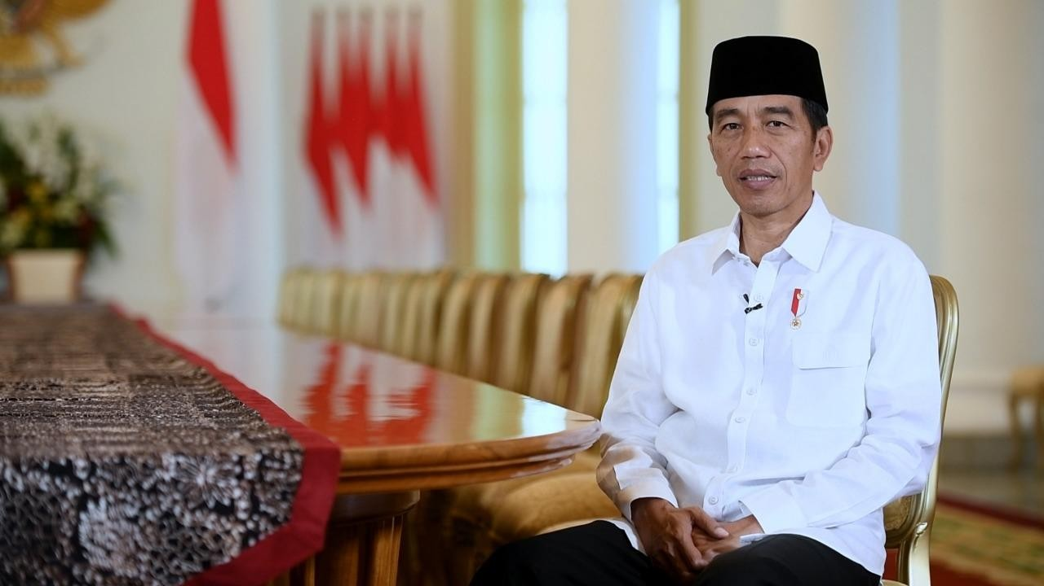
Arahan Bapak Presiden
“Membangun hubungan tata kelola pemerintah pusat dan daerah yang lebih efektif, efisien, taat kepada hukum, mempercepat reformasi birokrasi, dalam upaya penguatan otonomi daerah”

Slide 4

KEMENTERIAN DALAM NEGERI
REPUBLIK INDONESIA
Bagi setiap pemangku kepentingan baik di pusat maupun di daerah yang didasarkan atas semangat melayani
Sebagai poros jalannya pemerintahan nasional dan daerah
Untuk mewujudkan cita-cita besar kenegaraan itu di perlukan pondasi berupa perubahan sikap mental, cara berfikir dan bertindak
Mengupayakan peningkatan pelayanan publik/demokrasi dan tegaknya integrasi bangsa
PERAN KEMENTERIAN DALAM NEGERI
Mewujudkan tata kelola pemerintahan yang baik (good governance) dan tegaknya demokrasi pancasila
Berperan aktif untuk mewujudkan pemerintahan yang selalu hadir ditengah-tengah masyarakat

Slide 5

KEMENTERIAN DALAM NEGERI
REPUBLIK INDONESIA
”
TEMA RAKOR
Sinkronisasi Pelaksanaan Program Pengembangan Sumber Daya Manusia Aparatur Kemendagri dan Pemerintah Daerah Tahun 2019
”

Slide 6


KEMENTERIAN DALAM NEGERI
REPUBLIK INDONESIA
AGENDA PENGEMBANGAN SUMBER DAYA APARATUR PEMERINTAHAN DALAM NEGERI
Pemerintah telah merubah model pengembangan aparatur dari Pendidikan dan Pelatihan menuju pengembangan kompetensi aparatur, diharapkan pola-pola pengembangan sumber daya aparatur dapat diubah mengikuti kebutuhan pelayanan publik yang nyata dan memperhatikan kebutuhan dinamika pembangunan dan politik yang ada, untuk mempersiapkan aparatur yang peka dan mampu memberi solusi atas kebutuhan masyarakat.

Slide 7


KEMENTERIAN DALAM NEGERI
REPUBLIK INDONESIA
Pengembangan Sumber Daya Aparatur ditekankan pada:
Standarisasi Kompetensi yang terkait dengan kapasitas manajerial, kemampuan teknis, pemahaman terhadap sosio cultural dan pemahaman terhadap pemerintahan dalam negeri;
Pelaksanaan Sertifikasi, untuk memastikan bahwa setiap pejabat memiliki kompetensi atas standar jabatan yang telah ditetapkan;
Pengembangan kompetensi, untuk memenuhi “gap” antara kebutuhan jabatan dengan standar aparatur yang dimilikim dengan melakukan Diklat, Pendidikan formal, magang, kursus bahkan pembelajaran sendiri.
untuk memenuhi hal tersebut di atas, diminta agar segera:
Melakukan Koordinasi dengan Kemendagri terkait Pelaksanaan Kegiatan Prioritas Nasional (Diklat Teknis Penyusunan Dokumen Perencanaan dan Orientasi DPRD hasil Pemilu Tahun 2019); dan
Melakukan Sinkronisasi Kegiatan antara Kemendagri dengan Provinsi, Kab/Kota terkait Pelaksanaan Program Pengembangan Sumber Daya Aparatur Tahun 2019.

Slide 8
KEMENTERIAN DALAM NEGERI
REPUBLIK INDONESIA
Seluruh agenda BPSDM Kemendagri harus segera diselaraskan dengan BPSDM Provinsi dan Kabupaten/Kota, agar efektifitas dan efisiensi penyelenggaraan pengembangan SDM Aparatur yang kompeten dan profesional dapat terwujud guna meningkatkan pelayanan publik yang berkualitas.

Slide 9


TERIMA KASIH
KEMENTERIAN DALAM NEGERI
JL. Medan Merdeka Utara No. 7
Jakarta Pusat, 101101
Telp/Fax: (021) 3459339
SUKSESKAN
PILPRES DAN
PEMILU 2019

